Slide 1
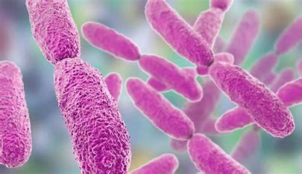
Κλεμπσιέλλα της πνευμονίας
Μάθημα: Μικροβιολογία ΙΙ
Τμήμα: Γ΄ Βοηθός Ιατρικών και Βιολογικών Εργαστηρίων
Καθηγήτρια: Βασιλείου Άννα
2024-25

Slide 2
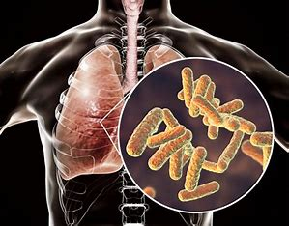
Κλεμπσιέλλα της πνευμονίας
Η Κλεμπσιέλλα της πνευμονίας (Klebsiella pneumoniae) είναι βακτήριο:
Gram (-)
Προκαλεί διάφορες λοιμώξεις
(Ιδιαίτερα σε άτομα με μειωμένη ανοσία).

Slide 3
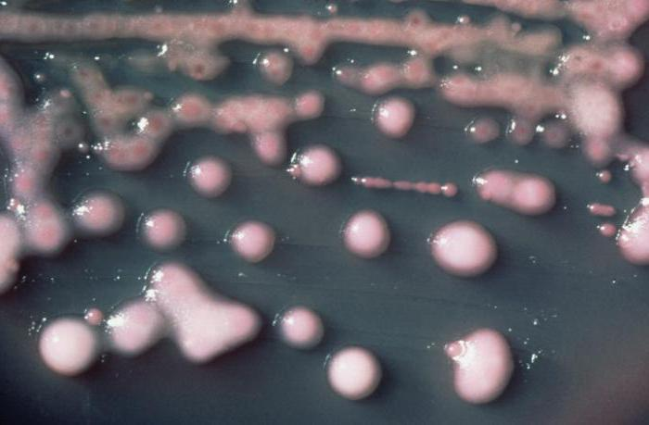
Μορφολογία
Μορφολογία
Η Κ. pneumoniae είναι:
Άσπορο
Ακίνητο
Περιβάλλεται από έλυτρο
(που κάνει πολύ βλεννώδεις τις αποικίες του στα θρεπτικά υλικά).

Slide 4
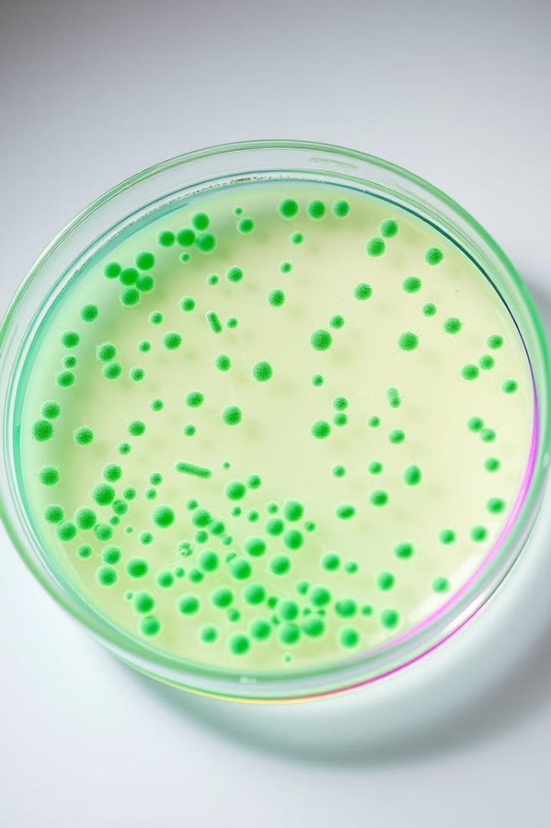
Καλλιέργεια
1
Αναπτύσσεται εύκολα
2
Άριστη θερμοκρασία
Σε κοινά θρεπτικά υλικά, σε αερόβιες συνθήκες.
37° C.

Slide 5
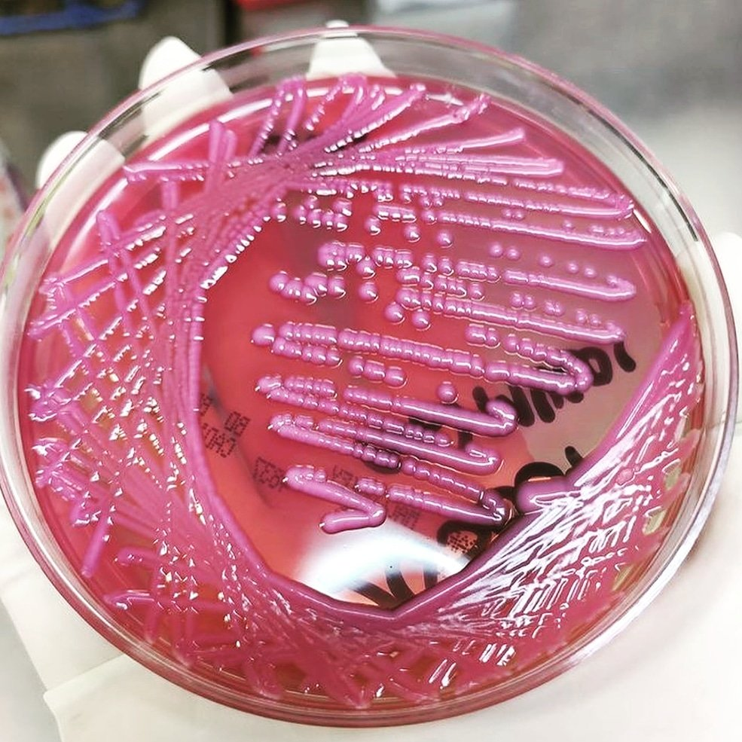
Βιοχημικές Ιδιότητες
Γλυκόζη(+)
Αέριο(+)
Ουρεάση (+)
Υδρολύει την ουρία
Λακτόζη (+)
Αποικίες/Mac Conkey agar II:
Μεγάλες
Κόκκινες
Υδαρείς
Πολύ γυαλιστερές
Βλεννώδεις
IMViC
Η δοκιμασία IMViC στην Κ. pneumoniae δίνει το αποτέλεσμα:
IMViC (- - + +).

Slide 6
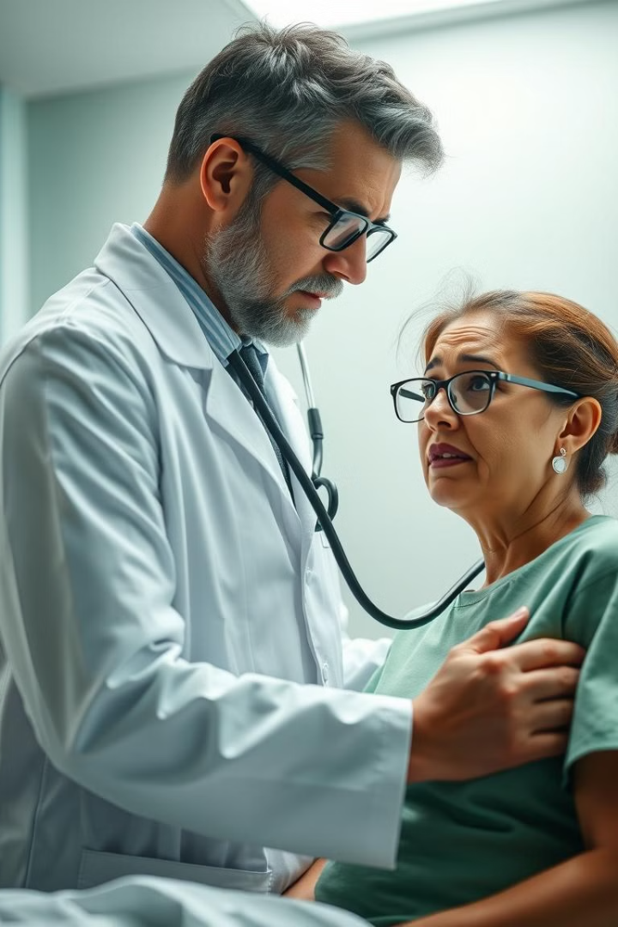



Παθογόνος Δράση
Πνευμονία
Ουρολοιμώξεις
Με δημιουργία πνευμονικών αποστημάτων σε άτομα με μειωμένη φυσική άμυνα κ.α.
Συχνά εμφανίζονται σε άτομα με μειωμένη ανοσία.
Νοσοκομειακές λοιμώξεις
Αντιγονική σύσταση:
Ορολογικοί τύποι → Καθορίζονται:
Σωματικό αντιγόνο Ο
Αντιγόνο ελύτρου Κ
Μηνιγγίτιδες

Slide 7
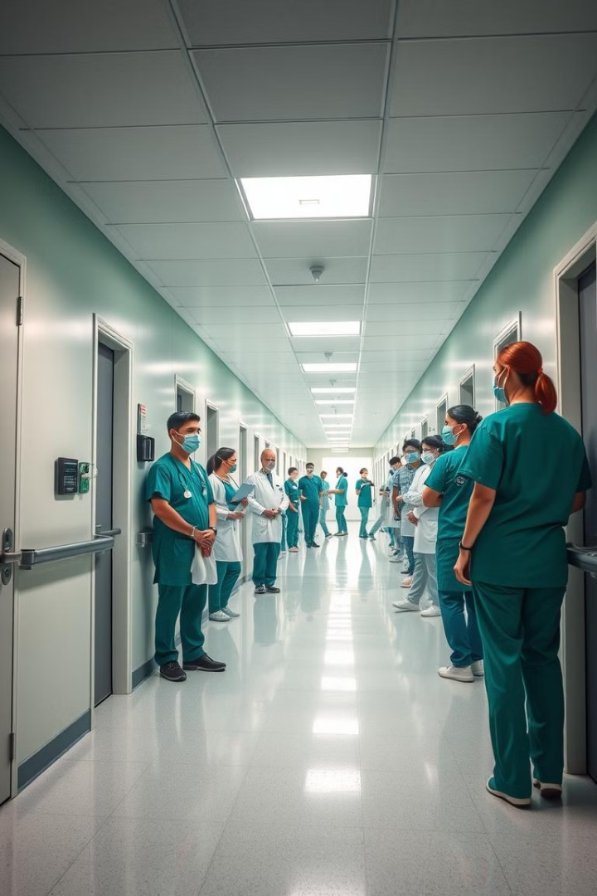
Επιδημιολογία
1
Φυσιολογική χλωρίδα
Σώματος
Περιβάλλοντος.
2
Ευκαιριακά παθογόνο
Προκαλεί λοιμώξεις σε άτομα με μειωμένη ανοσία.
3
Νοσοκομειακές λοιμώξεις
Είναι από τα κυριότερα βακτήρια των νοσοκομειακών λοιμώξεων.

Slide 8
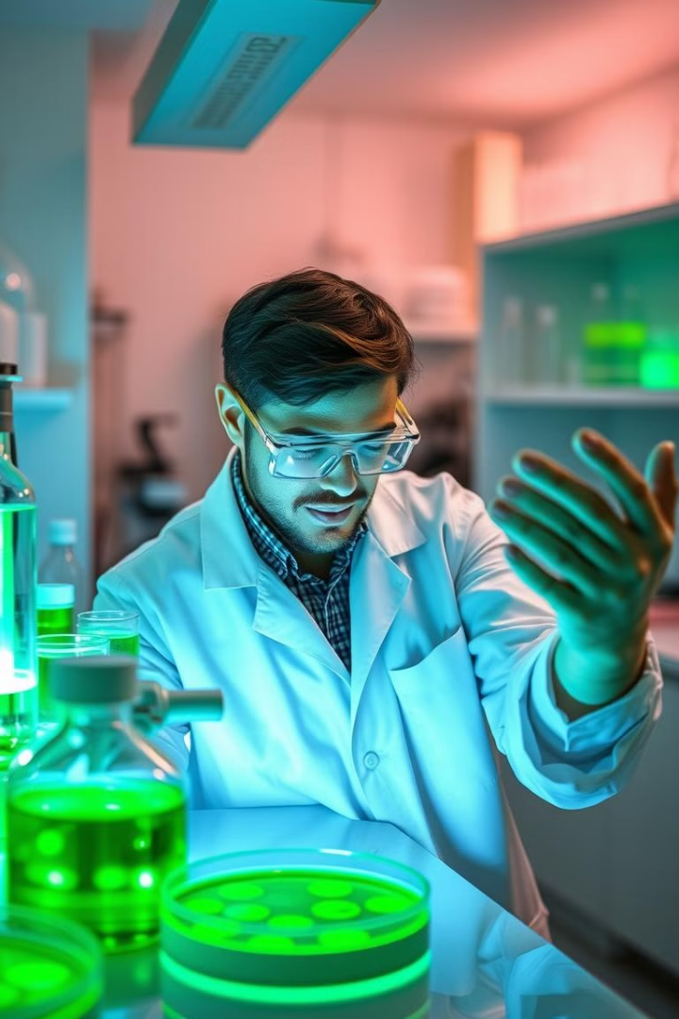




Εργαστηριακή Διάγνωση
Εμβολιασμός
Αιματούχο άγαρ
Mac Conkey άγαρ.
Ανάγνωση
Μετά από 24ωρη επώαση και χρώση κατά Gram.
Ταυτοποίηση
Δείγμα:
Ούρα
Πύο
Αίμα
Υγρά παρακεντήσεων κ.α.
Με ειδικές βιοχημικές δοκιμασίες.
Δοκιμή ευαισθησίας
Στα αντιβιοτικά.

Slide 9



Θεραπεία
Ανθεκτικότητα
1
Η Κ. pneumoniae είναι περισσότερο ανθεκτική στα αντιβιοτικά από την Escherichia coli.
Κεφαλοσπορίνες
2
Νεότερες Αμινογλυκοσίδες
3

Slide 10
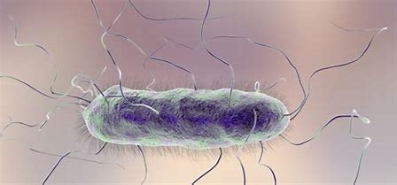
Proteus (Πρωτείς)
Μάθημα: Μικροβιολογία ΙΙ
Τμήμα: Γ΄ Βοηθός Ιατρικών και Βιολογικών Εργαστηρίων
Καθηγήτρια: Βασιλείου Άννα
2024-25

Slide 11
Πρωτείς
Γένος Proteus
1
Οι κυριότεροι εκπρόσωποι είναι ο Proteus mirabilis και ο Proteus vulgaris.
Μορφολογία
Είναι Gram (-) βακτηρίδια
Κινητά
Περίτριχα
Πολύ μακριές βλεφαρίδες
2
Καλλιέργεια
3
Αναπτύσσονται σε όλα τα κοινά θρεπτικά υλικά
Αερόβιες συνθήκες
Άριστη θερμοκρασία ανάπτυξης τους 37° C.

Slide 12
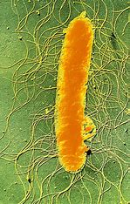
Proteus mirabilis

Slide 13
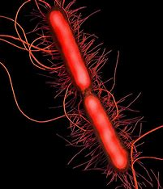
Proteus vulgaris

Slide 14
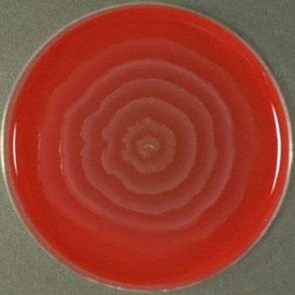
Καλλιέργεια
Φαινόμενο Ερπυσμού
Λόγω της υψηλής κινητικότητας του→
Απλώνεται σε όλη την επιφάνεια του τρυβλίου σε:
Αιματούχο άγαρ
Θρεπτικό άγαρ

Slide 15
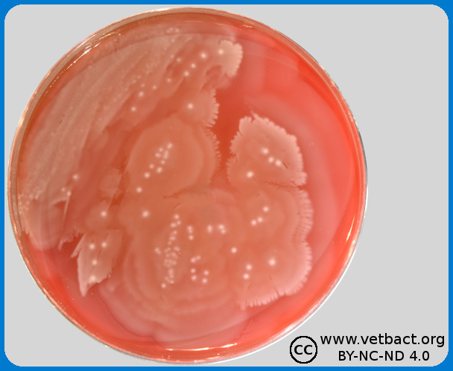
Καλλιέργεια
Φαινόμενο Ερπυσμού
Proteus mirabilis

Slide 16
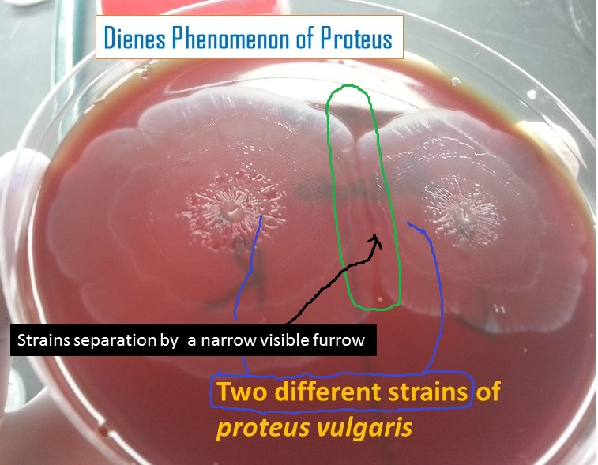
Καλλιέργεια
Φαινόμενο Ερπυσμού

Slide 17
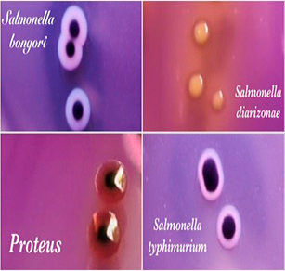
Βιοχημικές Ιδιότητες
Γλυκόζη(+)
Αέριο(+)
Ουρεάση (+)
Υδρολύει την ουρία
Υδρόθειο (+)
Λακτόζη (-)
Αποικίες/Mac Conkey agar II:
Άχρωμες αποικίες
Απαμίνωση της φαινυλαλανίνης
PPA (+)
(Από όλα τα εντεροβακτηριακά μόνο ο Proteus)
Η δοκιμασία IMViC:
Proteus mirabilis: - - + +
Proteus vulgaris: + + - +

Slide 18
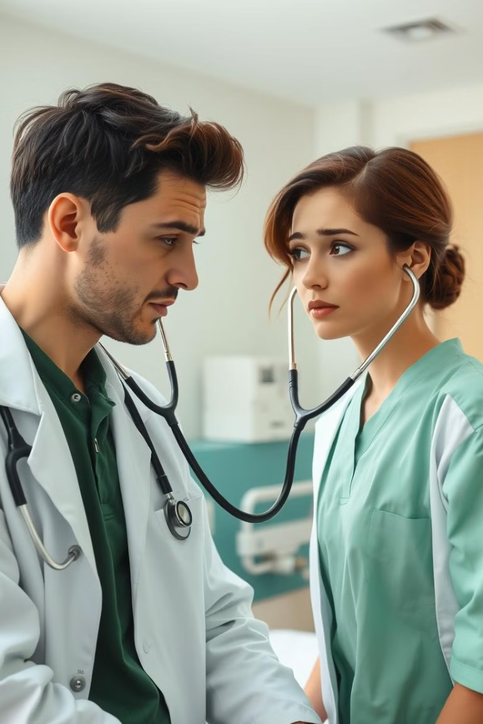
Παθογόνος Δράση του Proteus
1
2
Ουρολοιμώξεις
Μολύνσεις εγκαυμάτων
Κυρίως μετά από καθετηριασμό ή κυστεοσκόπηση.
3
4
Νεογνική μηνιγγίτιδα
Διαπυήσεις τραυμάτων

Slide 19
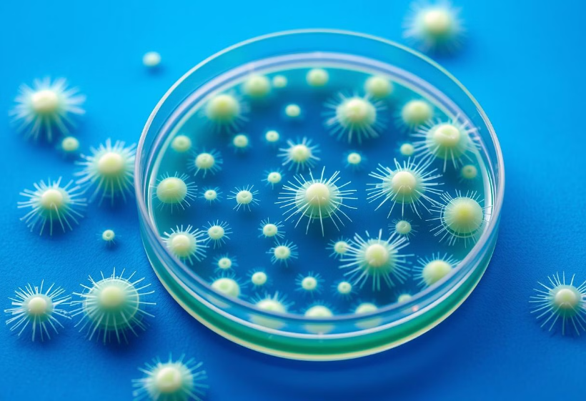
Επιδημιολογία
Περιβάλλον
Άνθρωπο
Αποικίζει συχνά:
Το έντερο
Την περιγεννητική περιοχή

Slide 20
Εργαστηριακή Διάγνωση
Εμβολιασμός
Αιματούχο άγαρ
Mac Conkey άγαρ.
Ανάγνωση
Μετά από 24ωρη επώαση και χρώση κατά Gram.
Ταυτοποίηση
Δείγμα:
Ούρα
Πύο
Αίμα
Υγρά κατακλήσεων
Εγκαυμάτων κ.α.
Με ειδικές βιοχημικές δοκιμασίες.
Δοκιμή ευαισθησίας
Στα αντιβιοτικά.

Slide 21
ΘΕΡΑΠΕΙΑ
Η ευαισθησία του Proteus στα αντιβιοτικά ποικίλλει σημαντικά.
Τα στελέχη του P. mirabilis → Αμινογλυκοσίδες.

Slide 22
Τελοσ

